Slide 1


Proyecto “Pooyan”
Laboratorio de Innovación en Videojuegos
Integrantes: Franco Venica – Luciano De Liberato
Martin Anacabe – Cristian Bottazzi

Slide 2
¿Por qué elegimos esta tecnología?
Se trataba de una tecnología desconocida por nosotros
Se implementa en un lenguaje conocido
Portabilidad a dispositivos móviles
De código abierto

Slide 3
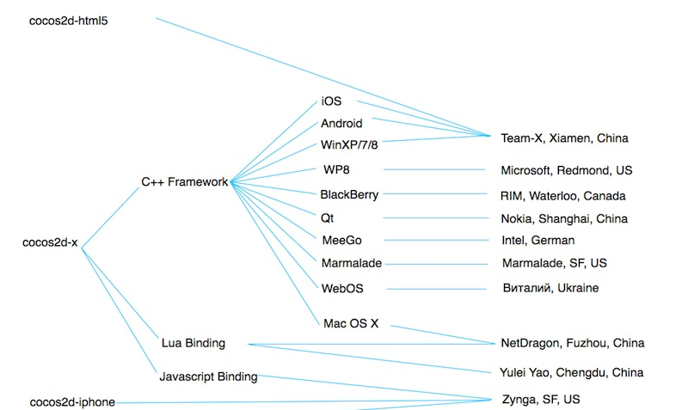
Empresas que aportan a Cocos2D-X

Slide 4
Características principales
Manejo sencillo de sprites.
Schedule (Listado de acciones).
Sistema de manejo por capas o layers.
Grandes cambios con pocas modificaciones.
Excelente manejo de partículas y efectos.

Slide 5
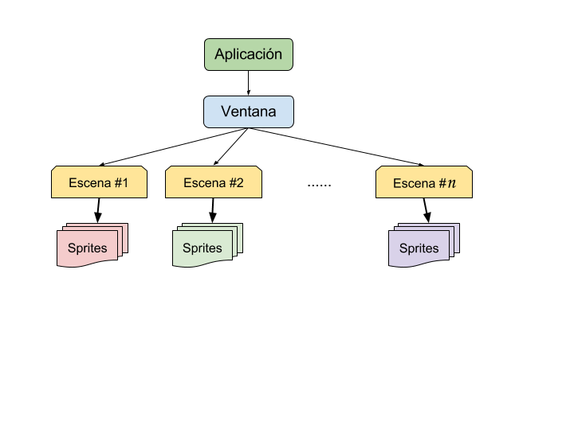
Estructura jerárquica de Cocos2D-X

Slide 6
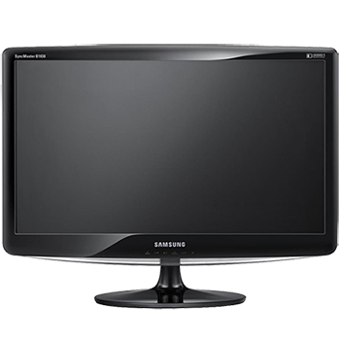

// Creación del personaje
CCSprite *player;
player = CCSprite::create("personaje.png");
player->setPositionX(640);
player->setPositionY(380);
this->addChild(player,1);

Slide 7
Utilización de los schedule
Creando los eventos para los enemigos
// Comenzamos definiendo una lista de acciones
CCFiniteTimeAction* prepara;
listo = CCMoveTo::create((float)actualDuration,ccp(X,Y));
CCFiniteTimeAction* bajando;
bajando = CCCallFuncN::create(this,callfuncN_selector(spriteMoveFinished));
CCFiniteTimeAction* llega_base;
llega_base = CCMoveTo::create((float)3, ccp(X,Y));
target->runAction(CCSequence::create(prepara,bajando,llega_base,actionMoveDone,NULL));

Slide 8
Utilización de los schedule
Llamando a la rutina para que se ejecute
this->schedule(schedule_selector(NuevoEnemigo),1.8f);
this->schedule(schedule_selector(KeyEvent),0.01f);
this->schedule(schedule_selector(Update));

Slide 9







Ventajas
Herramienta poderosa para el desarrollo de videojuegos
Engine de nivel medio
Exporta a varias plataformas con pocas modificaciones
Compatible con los motores de física Box2D y Chipmunk

Slide 10
Desventajas
Curva de aprendizaje elevada
Falta Información en la Web
Disponible sólo un ejemplo básico para examinar
Difícil instalación y puesta a punto de la herramienta
Dificultad extra para exportar a dispositivos móviles

Slide 11
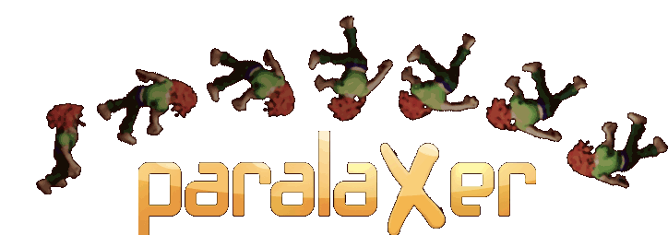

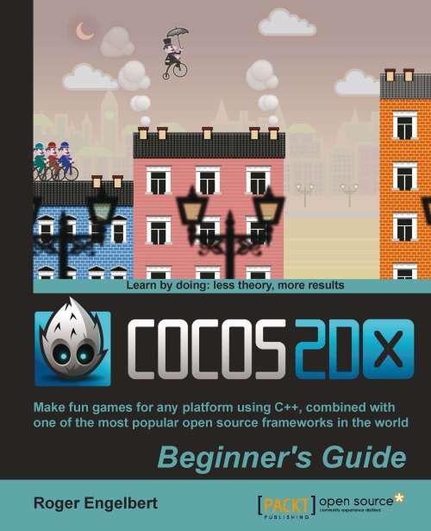

No todo está perdido…
http://paralaxer.com/
Cocos2d-X Book Beginner's Guide

Slide 12




Organización del trabajo
No hubo planificacion inicial.
Repositorios y comunicación

Slide 13
Problemas al desarrollar el videojuego
Mostrar puntaje y texto en pantalla.
Movimiento de Sprites.
Input del teclado (solo posee funciones para mouse y dispositivos táctiles).
Dificultad de modificar el comportamiento de un sprite durante su ejecución.

Slide 14
Ejemplo de eventos de teclado
void Juego::keyEvent (float tiempo) {
// flecha hacia arriba
if (GetKeyState(VK_UP) & 0x8000) {
//accion subir
}
}

Slide 15
Conclusiones
La herramienta es bastante prometedora. Hay indicios de que se pueden realizar proyectos muy interesantes, pero es indispensable:
Tener tiempo libre para familiarizarse con la tecnología
Examinar bien los ejemplos que hay online
Contar con alguien experimentado para evacuar dudas

Slide 16
¿Preguntas?

Slide 17
Gracias
Laboratorio de Innovación en Videojuegos

